Slide 1
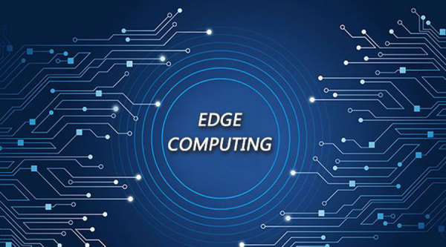
边缘计算

Slide 2

引言
在聊边缘计算之前，我们先聊聊这个星球上最魔性的生物之一——章鱼。

Slide 3

引言
抛开喷墨、变色伪装这些基本技能不提
章鱼还能从瓶子内部打开瓶盖逃走，上演各种精彩绝伦的逃跑计划
或者悄悄把不喜欢的食物扔进排水口
它们甚至可以主动改变自己的RNA，进而改变体内蛋白质的特性和功能以适应环境变化
……

Slide 4
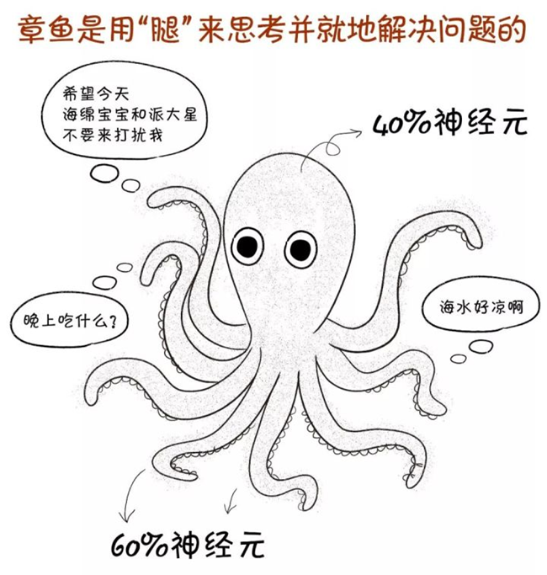
引言
好吧，章鱼的确很聪明，很特别，但这些跟边缘计算有什么关系？
其实，章鱼就是用“边缘计算”来解决实际问题的。
作为无脊椎动物中智商最高的一种动物，章鱼拥有巨量的神经元，但60%分布在章鱼的八条腿（腕足）上，脑部仅有40%。
也就是说：

Slide 5
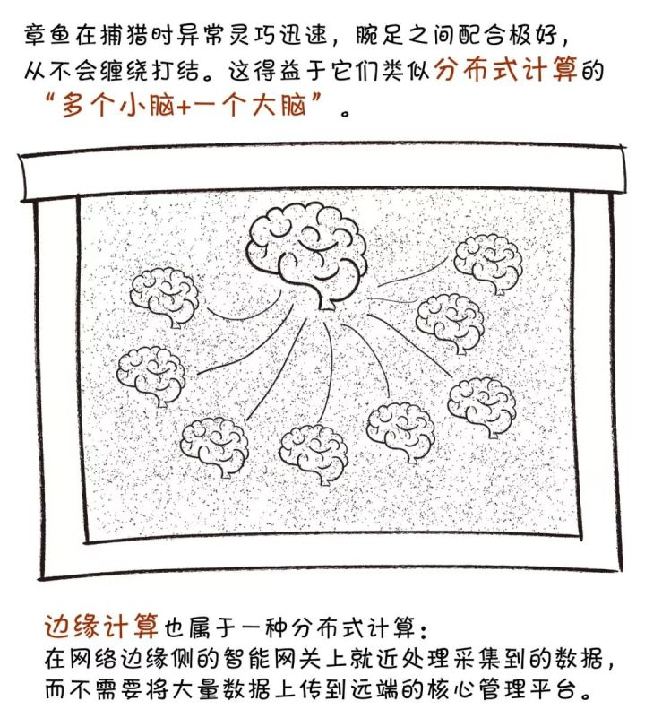
引言
回到人类的边缘计算。
具体来讲，边缘计算将数据的处理、应用程序的运行甚至一些功能服务的实现，由网络中心下放到网络边缘的节点上。

Slide 6
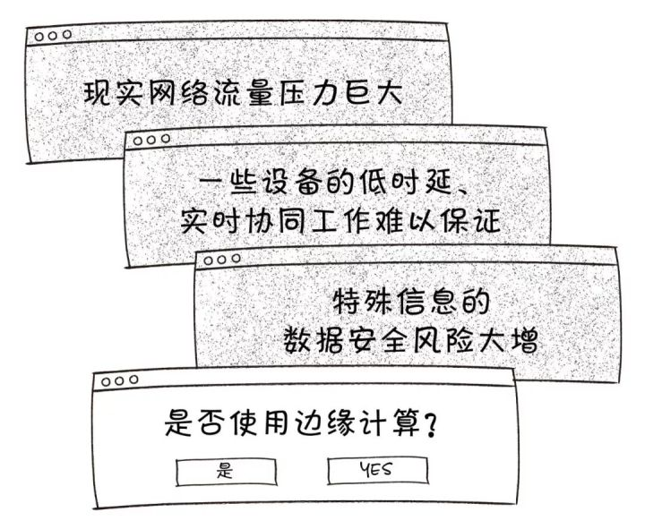
引言
一直以来，公共和企业设施的监测和维护消耗着大量的人力、物力成本；电力、制造等行业数字化转型中对海量数据的实时、智能处理也有着强烈需求。
如果用常规模式构建物联网，随着设备的迅速增加，网络边缘侧所产生的数据量级将非常巨大。这些数据如果都交由云端的管理平台来处理，将会：

Slide 7
引言
如果能像章鱼一样，采用边缘计算的方式，海量数据则能够就近处理，大量的设备也能实现高效协同的工作，诸多问题迎刃而解。
因此，边缘计算理论上可满足许多行业在敏捷性、实时性、数据优化、应用智能、以及安全与隐私保护等方面的关键需求。

Slide 8
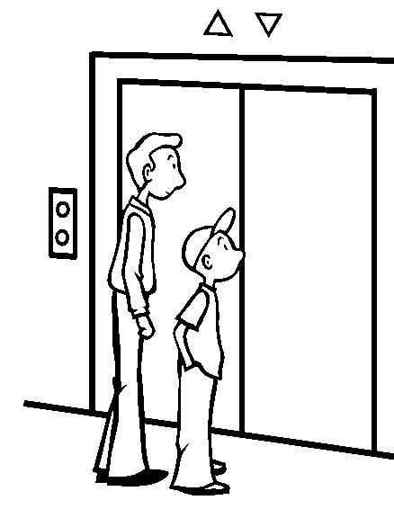
引言
边缘计算有哪些应用道理我们都懂了，具体该用在哪里呢？
我们不妨看看“梯联网”：
电梯是一种常见又特殊的公共设施，仅在我国电梯总量就早已超过400万台，电梯的安全与可靠运行一直备受各界关注。如何实现海量电梯的预测性维护与能效管理？“梯联网”应运而生。
“梯联网”是基于边缘计算物联网的预测性维护方案，将电梯上的多重传感器和监控设备与安装在电梯上的“边缘网关”相连，实现运维管理应用的本地化部署；通过“敏捷控制器”与电梯远程运维管理平台、物业公司互联互通。

Slide 9
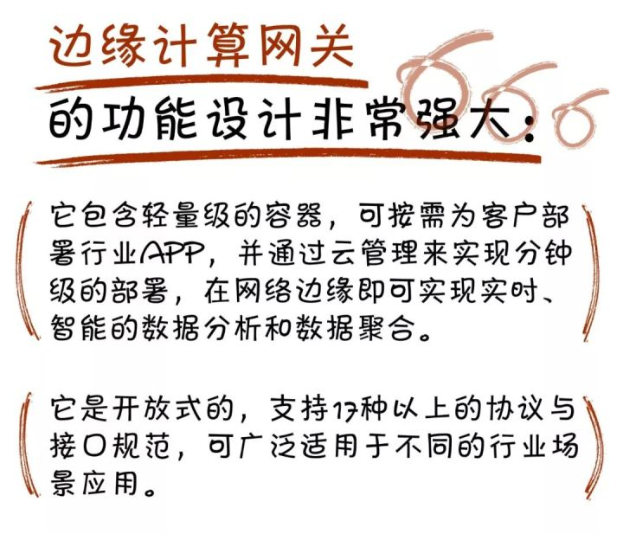
引言
也就是说，梯联网中的每一部电梯都好像章鱼的一个可以独立思考的“腕足”，能将电梯的运营数据实时采集并回传，后台数据中心利用大数据分析与外部系统综合决策，实现远程管理、运维以及预测性维护。
梯联网除了能实现“端云协同”的高效预防性运维管理，还可以开启更高级的电梯管理模式与更开阔的商业空间。
要实现梯联网，边缘网关、敏捷控制器等“章鱼腕足”缺一不可。再配合物联网的大脑“云端管理平台”，可实现智能连接和高效管理。

Slide 10
引言
据 BI Intelligence 报告预测：制造业、公用事业、能源和交通运输行业将率先采用边缘计算。
鉴于物联网和人工智能整体属于发展初期阶段，边缘计算仍具有广阔的发展空间。
它的良好发展离不开开放的产业生态、协同的资源合作。

Slide 11
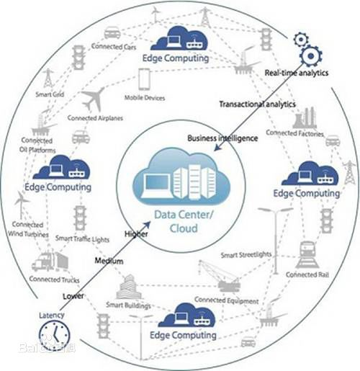
概念
边缘计算是指在靠近物或数据源头的一侧，采用网络、计算、存储、应用核心能力为一体的开放平台，就近提供最近端服务。
其应用程序在边缘侧发起，产生更快的网络服务响应，满足行业在实时业务、应用智能、安全与隐私保护等方面的基本需求。
边缘计算处于物理实体和工业连接之间，或处于物理实体的顶端。
而云端计算，仍然可以访问边缘计算的历史数据。

Slide 12
从分布式开始
边缘计算并非是一个新鲜词。作为一家内容分发网络CDN和云服务的提供商AKAMAI，早在2003年就与IBM合作“边缘计算”。作为世界上最大的分布式计算服务商之一，当时它承担了全球15-30%的网络流量。在其一份内部研究项目中即提出“边缘计算”的目的和解决问题，并通过AKAMAI与IBM在其WebSphere上提供基于边缘Edge的服务。
对物联网而言，边缘计算技术取得突破，意味着许多控制将通过本地设备实现而无需交由云端，处理过程将在本地边缘计算层完成。这无疑将大大提升处理效率，减轻云端的负荷。由于更加靠近用户，还可为用户提供更快的响应，将需求在边缘端解决。

Slide 13
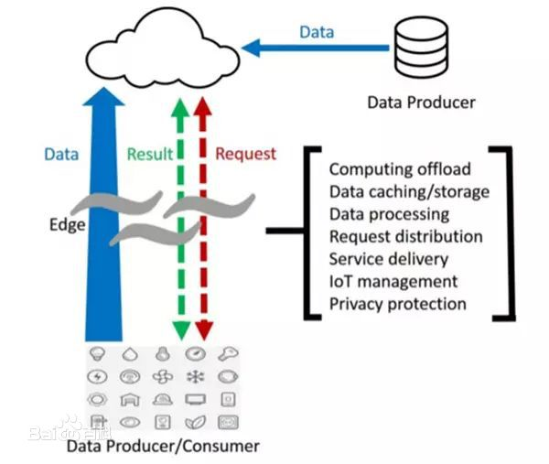
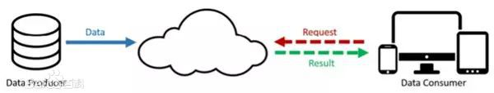
vs云计算
无论是云、雾还是边缘计算，本身只是实现物联网、智能制造等所需要计算技术的一种方法或者模式。严格讲，雾计算和边缘计算本身并没有本质的区别，都是在接近于现场应用端提供的计算。就其本质而言，都是相对于云计算而言的。
从二者的计算范式可以看出来，边缘侧的数据计算，一下子变得丰富起来。这里产生了全新的想象空间。

Slide 14
物联网应用
全球智能手机的快速发展，推动了移动终端和“边缘计算”的发展。而万物互联、万物感知的智能社会，则是跟物联网发展相伴而生，边缘计算系统也因此应声而出。
事实上，物联网的概念已经提出有超过15年的历史，然而，物联网却并未成为一个火热的应用。
一个概念到真正的应用有一个较长的过程，与之匹配的技术、产品设备的成本、接受程度、试错过程都是漫长的，因此往往不能很快形成大量使用的市场。

Slide 15
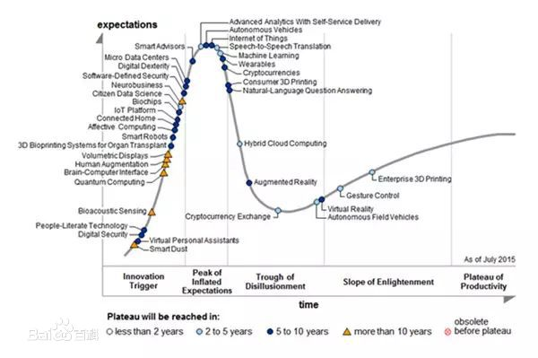
物联网应用
根据Gartner的技术成熟曲线理论来说，在2015年IoT从概念上而言，已经到达顶峰位置。因此，物联网的大规模应用也开始加速。因此未来5-10年内IoT会进入一个应用爆发期，边缘计算也随之被预期将得到更多的应用。

Slide 16
架构
在中国，边缘计算联盟ECC正在努力推动三种技术的融合，也就是OICT的融合（运营Operational、信息Information、通讯Communication Technology）。
而其计算对象，则主要定义的了四个领域：
第一个是设备域的问题，出现的纯粹的IoT设备，跟自动化的I/O采集相比较而言，有不同但也有重叠部分。那些可以直接用于在顶层优化，而并不参与控制本身的数据，是可以直接放在边缘侧完成处理
第二个是网络域。在传输层面，直接的末端IoT数据、与来自自动化产线的数据，其传输方式、机制、协议都会有不同，因此，这里要解决传输的数据标准问题，尽管有一些领先的自动化企业已经提供了针对Web方式数据传输的机制，但是，大部分现场的数据仍然存在一些问题
第三是数据域，数据传输后的数据存储、格式等这些数据域需要解决的问题，也包括数据的查询与数据交互的机制和策略问题都是在这个领域里需要考虑的问题

Slide 17
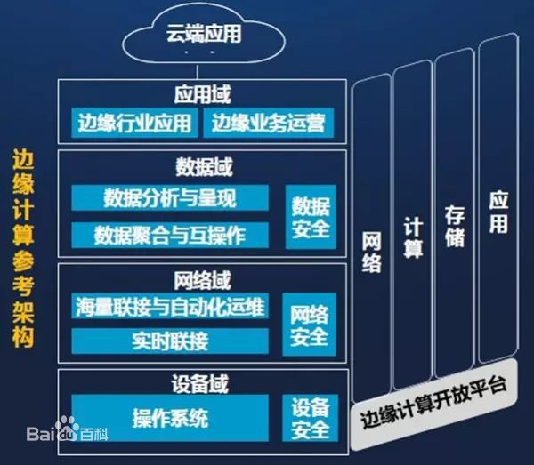
架构
最后一个，也是最难的应用域，这个可能是最为难以解决的问题，针对这一领域的应用模型尚未有较多的实际应用。
平台提供者主要提供在网络互联（包括总线）、计算能力、数据存储与应用方面的软硬件基础设施。

Slide 18
计算的本质
自动化事实上是一个以“控制”为核心。控制是基于“信号”的，而“计算”则是基于数据进行的，更多意义是指“策略”、“规划”，因此，它更多聚焦于在“调度、优化、路径”。
就像对全国的高铁进行调度的系统一样，每增加或减少一个车次都会引发调度系统的调整，它是基于时间和节点的运筹与规划问题。
边缘计算在工业领域的应用更多是这类“计算”。
简单地说，传统自动控制基于信号的控制，而边缘计算则可以理解为“基于信息的控制”。

Slide 19
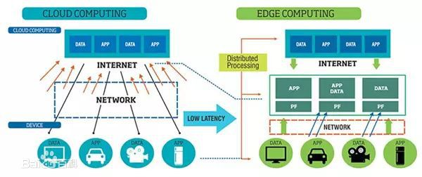
计算的本质
值得注意的是，边缘计算、雾计算虽然说的是低延时，但是其50mS、100mS这种周期对于高精度机床、机器人、高速图文印刷系统的100μS这样的“控制任务”而言，仍然是非常大的延迟的，边缘计算所谓的“实时”，从自动化行业的视角来看——很不幸，依然被归在“非实时”的应用里的。

Slide 20
边缘计算的可扩展性和弹性
边缘计算的分布式架构意味着随着延迟的降低，它能够提高弹性，降低网络负载，并且更加容易实现可扩展。
边缘计算的数据处理从数据源就已经开始了，一旦完成了数据处理，只需要发送需要进一步分析的数据。这大大减少了组网需求和集中式服务的瓶颈，此外对于其他的边缘位置或者在设备上缓存数据的潜力，用户可以避免中断并提高系统的弹性。这减少了扩展集中式服务的需求，因为它们需要处理的流量相对较少，可以节省成本、降低设备复杂性和管理。

Slide 21
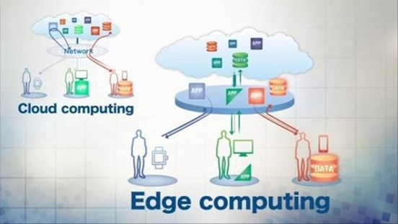
边缘计算和云计算的区别
边缘计算和云计算有何区别？这两者都是处理大数据的计算运行方式。但不同的是，对于边缘计算，数据不用再传到遥远的云端，在边缘侧就能解决，更适合实时的数据分析和智能化处理，也更加高效而且安全。
如果说物联网的核心是让每个物体智能连接、运行，那么边缘计算就是通过数据分析处理，实现物与物之间传感、交互和控制。“边缘计算”作为一种将计算、网络、存储能力从云延伸到物联网网络边缘的架构，遵循“业务应用在边缘，管理在云端”的模式。

Slide 22
边缘计算和云计算的关系
在很多情况下，边缘计算和云计算是共生关系。随着物联网、虚拟现实、增强现实等技术的发展与应用，未来将会出现数据大爆炸的状况。完全依赖云计算来进行数据传输和处理将会造成巨大的网络延迟，边缘计算将数据在边缘节点进行处理能够有效减少数据的传输和处理，但通过云计算的远程存储仍然至关重要。
云计算承载着业界的厚望，业界曾普遍认为，未来计算功能将完全放在云端。但是随着接入设备的增长，在传输数据、获取信息时，带宽越来越捉襟见肘，尤其是随着物联网的发展，云计算在应对联网设备和智能设备增长的大潮下逐渐不能满足需求。搭配了分布式的边缘计算之后，通过智能路由等设备和技术，在不同设备之间传输数据可以有效减少网络流量，降低数据中心的负荷。

Slide 23
边缘计算和雾计算的区别
雾计算和边缘计算在某些方面功能一致， 比如将数据和智能推送到分析平台方面；分析平台位于或靠近数据源自的位置，无论是屏幕，扬声器，电机，泵还是传感器。
“雾计算和边缘计算实际上是一回事。两者都关注利用本地网络中的计算能力来执行通常在云中执行的计算任务。“Temboo市场营销和传播负责人Jessica 说。

Slide 24
边缘计算和雾计算的区别
这两种技术都可以帮助企业和组织减少对云平台的依赖，从而分析数据，这通常会导致延迟问题，而且能够更快地制定数据驱动的决策。边缘计算和雾计算之间的主要区别在于处理数据的位置。
“边缘计算通常直接发生在传感器所连接的设备上或物理上靠近传感器的网关设备上。雾计算将边缘计算活动转移到连接到LAN或LAN硬件本身的处理器，因此它们可能在物理上远离传感器和执行器。“ Vantiq联合创始人兼首席技术官Paul Butterworth说。
对于雾计算，数据在雾节点或位于LAN内的IoT网关内处理。对于边缘计算，数据在设备或传感器本身上处理而不在任何地方传输。

Slide 25
边缘计算的优点
根据HarperDB的首席技术官Kyle Bernhardy的说法，边缘计算的一个主要好处是数据不会传输，而且更安全。“边缘计算在创建它的设备上维护所有数据和处理。这使得数据保持离散并包含在真实来源中，即原始设备。”他解释说。
Stratus Technologies业务线管理副总裁Jason Anderson 也强调了边缘计算如何帮助降低成本：“边缘计算技术通过实时收集和分析数据，节省了维护操作的时间和资源。边缘网络提供近实时分析，有助于优化性能并延长正常运行时间。”

Slide 26
优势1
实时性
边缘计算使得联网设备能够处理在“边缘”形成的数据。
最近“自动驾驶”也掀起了一番热浪，其实自动驾驶汽车本身就是一台高性能计算机，它需要通过大量的传感器来收集数据。为了安全可靠地运行，它需要立即对周围的环境做出反应，处理速度有任何延迟都有可能是致命的。利用云计算，虽然数据处理主要是在云端进行的，但在中央服务器之间来回传送数据可能需要几秒钟的时间。数据传输的时间跨度太长了。
边缘计算在“即时计算”的需求下，就有了用武之地，它让自动驾驶汽车在车辆端更快速地处理数据成为可能，不需要在车辆和云端之间来回传输数据。

Slide 27
优势2
智能性
网络里面有大量的功能在边缘节点就可以直接处理掉。类似你公司的部门负责人，并不用事事禀报于你，他们就可以直接说想法，定计划，实现目标。
传统的架构一些功能都需要回到中央服务器处理，但是现在在边缘就能直接处理并返回对应的结果。例如：身份验证，日志过滤，数据整合，图像处理和 TLS（HTTPS）会话设置等等。

Slide 28
优势3
数据聚合性
一台物理设备运行往往产生大量的数据，可以先在边缘进行过滤，然后汇总到中心再做加工，这都是利用边缘的计算能力。
还是用那个故事举例，公司的各个部门负责人也总有拿不定主意的时候，他们会汇总各自的部门面临的问题和一些困难，汇报给你，这样你看到的是他们整理过的很直观的数据。这也是边缘计算的优势之一。

Slide 29
边缘计算的缺点
然而，正如OSIsoft的工程副总裁克里斯·尼尔森所指出的那样，边缘计算的一个重大缺点是需要在保持数据处于边缘和在必要时将数据带入中央云之间取得平衡。
“公司可能很难理解将数据引入云与处理边缘之间的平衡。在成本方面，有时在本地分析数据更有效，但在某些情况下，数据可能需要进入云端，“尼尔森说。
它可能成为一个复杂的问题，因为需要更复杂算法的数据集在云中得到更好的处理，而更简单的分析过程最好保持在边缘。

Slide 30
边缘计算成为下一个爆发点，云计算巨头和CDN巨头谁会赢？
云计算最大的三重价值是：成本低、扩展性和可靠性，它适合没有实时性要求、有较长周期（从采集到处理到计算到存储再到多次挖掘）的计算需求，而边缘计算本身是分散的云计算，除了有云计算的优势外，还具有低延时、高使用和更安全，更加适合实时性和短周期的计算。
在最近一次云栖大会上，阿里巴巴集团资深副总裁、阿里云总裁胡晓明宣布，IoT（物联网）正式成为阿里巴巴在电商、金融、物流、云计算后的主战略，而为了做好IoT，阿里云将在2018年战略投入“边缘计算”这一新兴技术领域。
不只是阿里云，被媒体称为“3A”的云计算三巨头，包括亚马逊AWS、微软AZURE，都已在边缘计算上进行战略布局，边缘计算这个由IBM在2012年提出的概念，一直到2017年才真正迎来爆发，而理论上来看，边缘计算与云计算是竞争关系，云计算巨头为何都要战略布局边缘计算呢？

Slide 31

为什么说边缘计算会爆发？
信息计算刚出现时的形态就是一种边缘计算——各个分散的节点负责软硬件的维护，以及数据的存储、计算和安全，然而因为成本、弹性和扩展性等问题，最终信息计算基本都由集中的云计算中心负责，即让集中的云计算中心来负责所有数据的存储、计算、安全，而终端只负责I/O，即数据采集、输出和交互。业已普及的云计算已成为一个庞大的信息产业，德银报告就指出，到2018年底，中国云计算市场将达到西方市场的24.5%，达到88亿美元的规模。

Slide 32
为什么说边缘计算会爆发？
然而没有什么技术架构是完美无缺的，云计算发展到今天也面临不少瓶颈，需要新技术来突破。
第一，云计算无法满足爆发式的海量数据的计算需求。随着互联网与各个行业的融合，特别是在IoT（物联网）技术普及后，计算需求出现爆发式增长，预计到2020年，将有500亿个设备将连接到网络，传统云计算架构不能满足如此庞大的计算需求，短时间内扩容并不现实。
第二，云计算不能满足一些新兴的计算场景，特别是IoT。云计算的做法是，数据被终端采集后传输汇集到集中式云计算中心，通过集群计算后再返回结果，因为有网络延迟，这需要一定的时间，特别是在基于4G网络的移动互联网中。比如实时语音翻译，再比如无人车，对响应时间都有极高要求，依赖云计算并不现实。
第三，IoT产生大量的“小数据”需要实时处理，这并不适合云计算。互联网时代，云计算与大数据和人工智能是三位一体的，以至于马化腾曾预测未来各行各业其实就是在云端用人工智能处理大数据。然而互联网和移动互联网都是用户产生的数据，而IoT时代则有大量数据由机器产生，比如电表数据、环境监测数据，各种杂七杂八的小数据，有许多已不需要上传到云端进行处理，在终端或者网络边缘侧简单处理响应即可，或者说，不需要将原始数据上传到云端处理，在云端进行初步处理后再传到云端，从而能避免带宽和存储量的浪费。

Slide 33
为什么说边缘计算会爆发？
在这样的情况下，边缘计算出现了，它的核心理念就是将数据的存储、传输、计算和安全交给边缘节点来处理，当然与云计算出现前的终端计算不同，边缘计算并不是说要让终端自己负责所有计算，而是在离终端更近的地方部署边缘平台，终端与之通信可以有多种形式，这样可以避免集中式云计算中心的网络延迟问题。
大量实时的需要交互的计算将在边缘节点完成，一些需要集中式处理的计算则继续交由大型云计算中心，如大数据挖掘、大规模学习则要集中式云计算中心才能完成，边缘计算与云计算分工协作，来满足IoT时代爆发式的计算需求。

Slide 34
为什么说边缘计算会爆发？
在物联网爆发后，各种智能设备层出不穷，它们都有负责采集数据和互联互通的传感器，要作出响应就需要繁杂的数据处理，边缘计算将会分摊其中的部分任务。
IDC数据就显示，2020年将有超过50%的数据需要在网络边缘侧分析、处理与存储，边缘计算市场规模将超万亿，成为与云计算平分秋色的新兴市场。
互联网与云计算天生一对，物联网和边缘计算同样是齐头并进，正是因为此，阿里巴巴在启动IoT战略的同时公布进军边缘计算，可预见，在万物互联时代，边缘计算一定会爆发。

Slide 35
各路玩家逐鹿边缘计算市场
此前“ABC”成为科技巨头的标配——AI、Big Data、Cloud，如今又要增加两个字母，一个是I，IoT，即万物互联；一个是E，Edge Computing，即边缘计算。目前布局边缘计算的玩家大抵可以分为如下派系：
云计算巨头派：边缘计算对云计算有一定冲击，跟云计算也有很强的协同，因此3A云计算巨头都在积极布局，避免被吞噬。

Slide 36
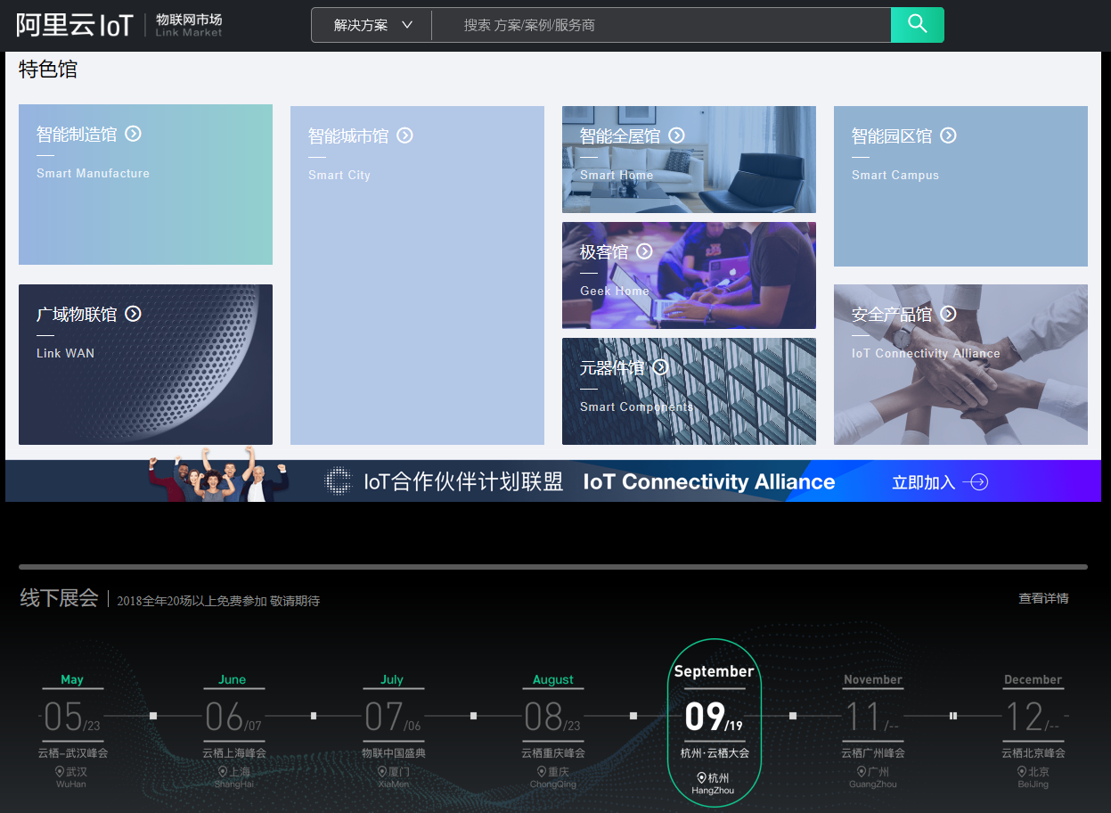
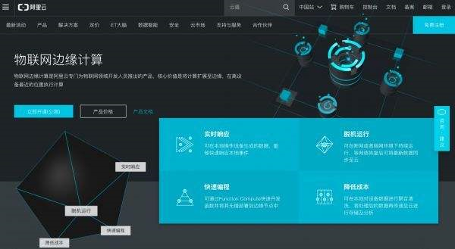
各路玩家逐鹿边缘计算市场
阿里云明确2018年将战略布局边缘计算，未来的核心战略是“云+边+端”三位一体的计算模式，其已推出首个IoT边缘计算产品Link Edge，可被用于AI实践，在发布时已经有16家芯片公司、52家设备商、184款模组和网关支持阿里云物联网操作系统和边缘计算产品。

Slide 37
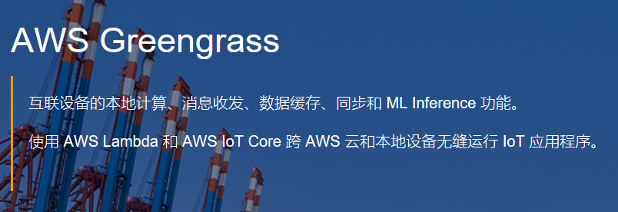
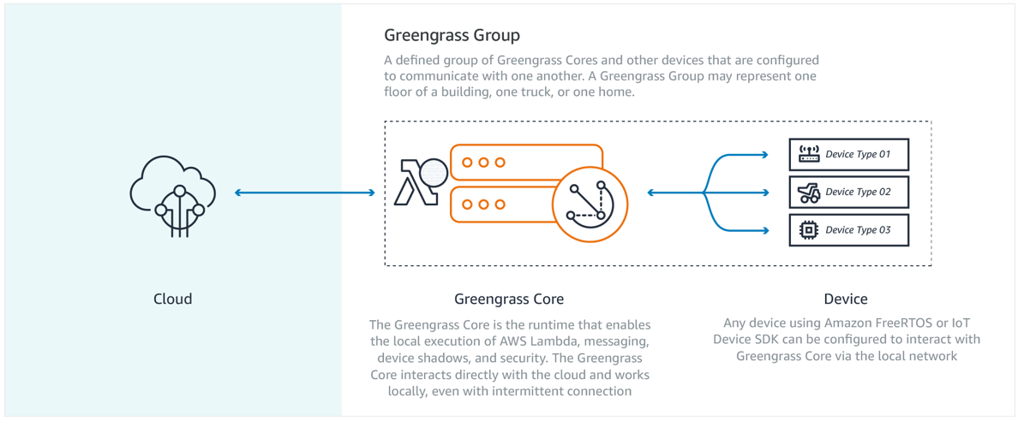
各路玩家逐鹿边缘计算市场
亚马逊AWS也已进入边缘计算领域，去年底发布的Greengrass软件可以“将AWS无缝扩展到设备上，以便它们可以对其生成的数据进行本地操作，同时仍使用云端进行管理、分析和长期存储”。

Slide 38
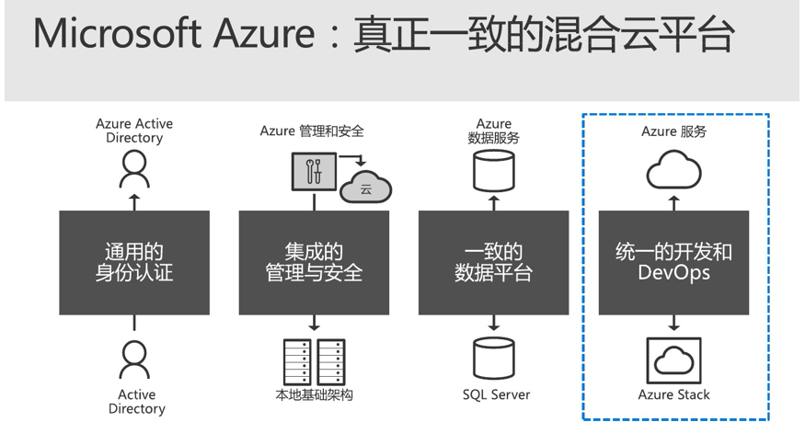
各路玩家逐鹿边缘计算市场
去年底在2017微软Build大会上，微软全球CEO萨提亚·纳德拉正式向中国市场推出了微软混合云解决方案Azure Stack，它可以将云端能力融入到终端，数据可在本地处理，然后进行聚合分析与决策，属于边缘计算服务。

Slide 39
各路玩家逐鹿边缘计算市场
设备巨头派：正如云计算会产生IaaS、SaaS、PaaS、IDC、CDN、企业服务器、存储诸多产业一样，边缘计算同样会形成各种分支。目前思科、华为、戴尔等设备巨头也在积极布局边缘计算。
16年底，华为、英特尔、ARM等六家单位就联合发起成立了边缘计算产业联盟（ECC）；戴尔EMC的微模块数据中心(Micro Module Data Centers)将微型数据中心带到边缘计算中，其只占用标准停车位的一半空间，具有本地计算、存储和联网功能，能快速处理附近数据，而无需将数据返回数据中心和云服务商。

Slide 40
各路玩家逐鹿边缘计算市场
CDN玩家派：CDN（内容分发网络）的核心价值是将数字内容智能分发到离用户更近的节点，进而提升整体分发效率，降低网络延时、节省带宽资源，其与生俱来的边缘节点属性，低延时和低带宽，令其在边缘计算市场具备先发优势，CDN本身就是边缘计算的雏形。CDN玩家凭借着此前在边缘节点和边缘技术上的积累，也成为边缘计算的核心玩家。
一方面，CDN玩家利用边缘计算可以进一步降低成本和智能分发，另一方面，CDN玩家在数据分发基础上，开放计算存储安全等一系列服务。

Slide 41
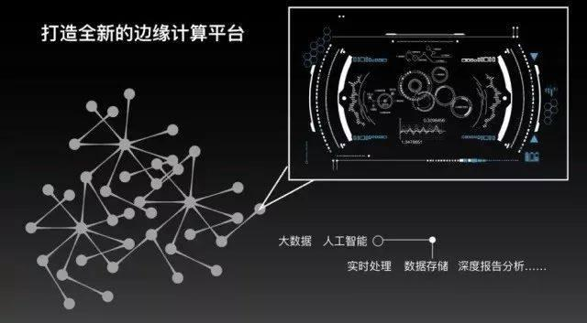
各路玩家逐鹿边缘计算市场
早在2003年，边缘计算概念的创始者之一IBM就与全球CDN领头羊Akamai合作边缘计算，足见CDN跟边缘计算的强联系。如今中国最大、世界第二的CDN巨头，网宿科技也已将边缘计算当成核心战略，2016年开始建设边缘计算网络，2017年逐步推出边缘计算微服务，并将逐步开放边缘IaaS和PaaS服务。此外，Limelight、CloudFlare等CDN公司相继推出了不同的边缘计算服务。

Slide 42
谁能问鼎万亿边缘计算市场？
云计算市场诞生了3A云计算服务巨头：亚马逊AWS、微软Azure和阿里AliYun，此外公有云市场还有Google、腾讯、金山、华为、电信等玩家，以及UCloud等垂直云服务商。这些玩家都是面向各行各业的开发者提供计算服务。围绕着云市场，又出现了IOE（IBM、Oracle、EMC）等软硬件巨头、网宿等CDN巨头，以及H3C等解决方案提供者。
参照云计算市场来看，边缘计算市场也不会一家独大，不过最终每一个环节，如边缘计算服务，边缘计算设备，边缘计算通信，都会各领域的实力玩家拿走市场大部分份额，其余玩家瓜分残余市场的格局。当然，边缘计算服务将分走最大的一块蛋糕，而通信设备和网络服务都是为其服务。

Slide 43
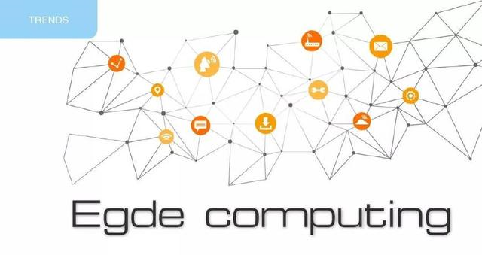
谁能问鼎万亿边缘计算市场？
在边缘计算的服务上，云计算巨头和CDN巨头各有优势。
云计算巨头将边缘计算视作是云计算的一种延伸，是云计算能力从中心到边缘的一次下沉，同时也是IoT战略的一个配合协同，如阿里云的思路就是，原来的数据中心将继续承担大量的计算任务，“而一些实施决策和自主协作的过程将都转移到边缘计算，形成「云、边、端」机一体化的协同计算体系。”AWS和AZURE在中国的本土化进展相对迟缓，阿里云已是中国云计算市场的超级寡头，有大量的开发者和行业客户，同时有各种软硬件技术储备，在边缘计算市场占据极为有利的位置。

Slide 44
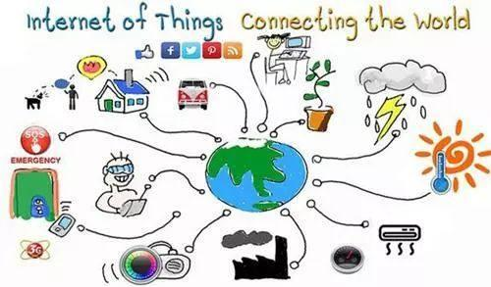
谁能问鼎万亿边缘计算市场？
CDN巨头的思路则是从原先做的内容分发服务延伸出更多数据的处理、计算、存储、安全和传输的服务。在内容智能分发上的技术因为专注而领先，抓住IoT爆发这个机会进军边缘计算。事实上，阿里云做边缘计算的基础之一也是CDN。边缘计算与CDN结合可以发生化学反应，同时CDN的客户也都是云计算的客户，CDN巨头做边缘计算也是基于现成客户，而且相对于阿里云等巨头而言，CDN巨头更加中立。网宿是中国最大的CDN巨头，其切入边缘计算市场也是顺势而为的事情。

Slide 45
谁能问鼎万亿边缘计算市场？
长期来看，CDN巨头和云计算巨头更可能合作，正如云计算和边缘计算的关系一样，两种计算有着各自擅长的场景，也依赖不同的技术。IBM很早就与全球CDN老大Akamai合作，后者和亚马逊AWS和微软Azure也已从竞争走向合作，其中微软Azure已将Akamai的CDN平台能力集成到自己的云平台上了。
当然，最终谁会成为边缘计算市场的“3A”，还需要时间给出答案。

Slide 46

总结
随着越来越多的终端用户通过边缘计算来提高性能、功能，边缘计算将会呈现爆炸式增长。
边缘计算不仅可以解决联网设备自动化的问题，且对数据传输量的要求降低，能够在云计算的基础上消除数据存储及数据传输的瓶颈。
未来，随着物联网等技术的高速发展，边缘计算作为其关键技术也将会获得巨大的成功。

